Slide 2
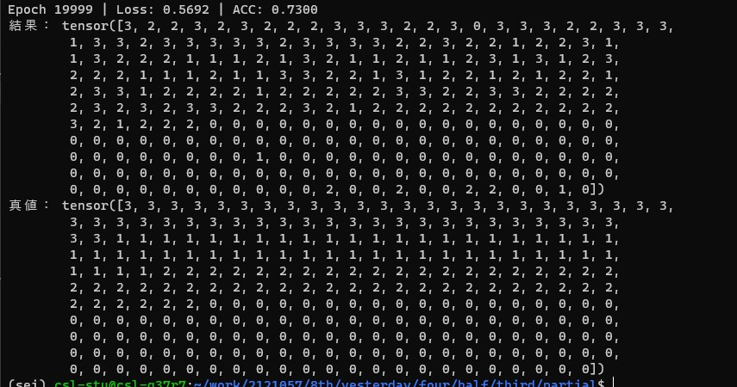
0 1 2 3 4 5 6 7 8 9 10 11 12 13 14 15 16 17 18 19 20 21 22 23

Slide 3
0 1 2 3 4 5 6 7 8 9 10 11 12 13 14 15 16 17 18 19 20 21 22 23
24 25 26 27 28 29 30 31 32 33 34 35 36 37 38 39 40 41 42 43 44 45 46 47

Slide 4
0 1 2 3 4 5 6 7 8 9 10 11 12 13 14 15 16 17 18 19 20 21 22 23
48 49 50 51 52 53 54 55 56 57 58 59 60 61 62 63 64 65 66 67 68 69 70 71

Slide 5
0 1 2 3 4 5 6 7 8 9 10 11 12 13 14 15 16 17 18 19 20 21 22 23
72 73 74 75 76 77 78 79 80 81 82 83 84 85 86 87 88 89 90 91 92 93 94 95

Slide 6
0 1 2 3 4 5 6 7 8 9 10 11 12 13 14 15 16 17 18 19 20 21 22 23
96 97 98 99 100 1 2 3 4 5 6 7 8 9 10 11 12 13 14 15 16 17 18 19

Slide 7
0 1 2 3 4 5 6 7 8 9 10 11 12 13 14 15 16 17 18 19 20 21 22 23
20 21 22 23 24 25 26 27 28 29 30 31 32 33 34 35 36 37 38 39 40 41 42 43

Slide 8
0 1 2 3 4 5 6 7 8 9 10 11 12 13 14 15 16 17 18 19 20 21 22 23
44 45 46 47 48 49

